Slide 1
关于教师教育学院改革发展的思考
构建实体性教师教育学院
协同提升师范生培养质量
教师教育学院 王勇

Slide 2
前言
基础教育是师范大学存在和发展的依据，更好地为基础教育服务是师范大学必须面对的时代命题。——河南师范大学党委书记赵国祥

Slide 3
湖北第二师范学院作为一所具有悠久历史传承的师范院校，凸显教师教育主体地位，强化教师教育特色，把学校真正办成培养优秀教师的基地，服务于我省基础教育，是新时代赋予我校的重要使命。
办学定位
的要义

Slide 4
01
为何要建
目录
02
如何建设
03
保障措施

Slide 5
PART
01
建设实体性教师教育学院是时代所需，是使命所在。

Slide 6
2017-2019届师范毕业生从教率
案例一
三年师范毕业生从教率平均为20.31%。
三年师范毕业生总数为3923人，从教人数为796人，未从教人数3133人。

Slide 7
2017-2019届师范毕业生从教率（广义）
三年师范毕业生从教率平均为35.62%。
三年师范毕业生总数为3923人，从教人数为1399人，未从教人数2530人。

Slide 8
2019年新教师岗前培训毕业院校50人以上大学排名
（37个贫困县从教人数）
排序 | 毕业院校 | 人数 | 占比
1 | 汉江师范学院 | 250 | 7.2%
2 | 黄冈师范学院 | 197 | 5.6%
3 | 湖北民族大学 | 172 | 4.9%
4 | 湖北民族学院科技学院 | 137 | 3.9%
5 | 湖北师范大学 | 125 | 3.50%
6 | 湖北大学 | 120 | 3.30%
7 | 湖北第二师范学院 | 97 | 2.8%
8 | 长江大学 | 87 | 2.5%
9 | 华中师范大学 | 84 | 2.4%
10 | 湖北师范大学文理学院 | 84 | 2.4%
11 | 湖北工程学院 | 59 | 1.6%
12 | 汉口学院 | 53 | 1.5%
13 | 恩施职业技术学院 | 51 | 1.4%

Slide 9
提高从教率，对接各县市区开展云招聘
STEP
03
2020年湖北省新教师招聘
STEP
02
提高通过率，学校免费组织云培训
STEP
01
提高报考率，组织师范生全员报考

Slide 10
案例二
基础教育科研
2018年湖北第二师范学院科研成果登记表(论文、著作、教材和专利软件著作权等）
序号 | 部门 | 成果名称(论文、著作名称) | 第一作者 | 单位排序 | 其它作者（按顺序排列）,通讯作者请注明 | 发表刊物名称(出版社名称) | 类别 | 刊期（出版时间）
81 | 文学院 | 《“大语文”理念下语文师范生核心素养的培育路径》 | 李岚 | 1 |  | 开封师范学院学报 | 一般 | 2018年8期
135 | 艺术学院 | 关于师范院校声乐表演专业即兴伴奏教学模式的探索 | 杨柳青 | 1 | 无本校人员 | 好家长 | 一般 | 2018.12
136 | 艺术学院 | 幼儿钢琴启蒙教材的特点浅析 | 杨柳青 | 1 | 无本校人员 | 长江丛刊 | 一般 | 2017.12
147 | 体育学院 | 青少年足球发展的顶层设计与国际经验--应该足球青训学院分类系统的实证研究 | 尤佳 | 1 |  | 武汉体育学院学报 | cssci | 06/2018
148 | 体育学院 | 校园足球赛会制比赛中球队管理问题的探讨 | 尤佳 | 1 |  | 校园足球 |  | 12/2017
153 | 体育学院 | 新校园足球发展的新困境及新思路-德国青少年足球运动员培养对我国校园足球的启示 | 袁田 | 1 | 无 | 武汉体育学院学学报 | cSSCI | 02/2018
165 | 体育学院 | 湖北省中小学体育教师教学评优活动研究 | 李祖平 | 1 |  | 运动 | 一般期刊 | 2018-08-16
166 | 体育学院 | 湖北省乡村体育教师支持计划实施的困境分析 | 沈友青 | 1 | 代会莹 | 湖北体育科技 | 一般期刊 | 2018-06-15
175 | 教科院 | 引导小学生发现数学的美 | 万爱莲 | 2 | 无本校人员 | 中国教育学刊 | C | 06/2018
179 | 教科院 | 中国班级特性 | 熊华生 | 1 | 孙利（2） | 中小学学校管理 | 人大复印 | 03/2018
180 | 教科院 | 网络与大众传媒影响幼儿父母不良教养行为形成的研究 | 陈纳 | 1 | 廖珊珊，李恒（通讯作者） | 早期教育（教育科研） | 北核 | 2018.3
181 | 教科院 | 教育均衡研究与政策的发展特征及未来走向. | 张和平 | 1 | 程丽 | 现代教育管理 | 中文核心 | 43252
182 | 教科院 | 义务教育阶段学业质量的深度评价研究 | 刘晶晶 | 1 | 无 | 教学与管理 | 中文核心期刊 | 2018.9
183 | 教科院 | 翻转式教学：应对农村学校空巢危机的契机与出路 | 汪丞 | 1 | 无本校人员 | 中小学教师培训 | 北大版中文核心 | 03/2018
184 | 教科院 | 基于儿童成长视角的现代化班级建设与发展 | 曹斯 | 独撰 | 无 | 湖北第二师范学院学报 | 一般 | 2017.11
186 | 教科院 | 统编小学语文教材的继承与创新探析 | 欧阳澜 | 独撰 | 无 | 湖北第二师范学院学报 | 一般 | 06/2018
187 | 教科院 | 教师的教育思维如何自主生长式发展 | 潘海燕 | 第一 | 杜新红 | 《成才》 | 一般 | 2018（5）
188 | 教科院 | 建立基于自主生长式教师专业发展的校本研修制度 | 潘海燕 | 独撰 | 无 | 《教育家》 | 一般 | 2018（2）
189 | 教科院 | 我国教师教育课程评价存在的问题及对策 | 万爱莲 | 1 | 无本校人员 | 湖北第二师范学院学报 | 一般 | 04/2018
193 | 教科院 | 普通高校学前教育专业手工课程浅析 | 陈颖颖 | 1 | 无 | 艺术科技 | 一般 | 201804
316 | 化生学院 | 基于“学习力”提升的化学教学设计案例研究 | 孙建明 | 1 | 曾国平 | 2018.7 中国人民大学资料复印中心《中学化学教与学》全文转载 | CSSCI索引期刊 | 2018.7
399 | 教科院 | 当代新型师生关系的解读与构建 | 余娟 | 1（独撰） |  | 东北师范大学出版社 | 专著 | 2018
400 | 教科院 | 中学生的社会适应及其班级环境影响因素 | 张颖 | 1 |  | 首都师范大学出版社 | 专著 | 2018
401 | 教科院 | 一线班主任带班史 | 刘永存 | 1 |  | 武汉大学出版社 | 专著 | 2018
403 | 教科院 | 《自主生长式教师专业发展研究》 | 潘海燕 |  |  | 华中师范大学出版社 | 专著 | 2018
404 | 教科院 | 心理学（小学） | 范丹红 | 1 |  | 北京大学出版社 | 专著 | 2018
2018年学校科研成果共计480项，其中与基础教育科研密切关联的有26项，占比5.4%，其中教科院17项。
基础教育科研平台建设滞后。如基础教育课程研究中心。

Slide 11
01
实体性教师教育学院的定义、内涵
02
建设实体性教师教育学院的政策依据
03
建设实体性教师教育学院的经验借鉴

Slide 12
教师教育学院是教师培养、培训和研究的重要场所，是教师专业发展的主阵地和不可或缺的精神家园。
01
实体性教师教育学院的共同特点是整合校内优质资源，职前培养和职后培训相互衔接，人才培养、科学研究、社会服务兼备，具体包括承担师范生培养、基础教育研究、职后教师培训等，以提高师范生培养质量为核心，凸显学校教师教育特色。

Slide 13
五个重要文件
中共中央、国务院《关于全面深化新时代教师队伍建设改革的意见》
中共湖北省委、湖北省人民政府《关于全面深化新时代教师队伍建设改革的实施意见》
教育部等五部委《教师教育振兴行动计划（2018-2022年）》
教育部《关于实施卓越教师培养计划2.0的意见》
省教育厅等五部门关于《湖北省教师教育振兴行动计划实施意见》
2018年2月，教育部等五部委《教师教育振兴行动计划（2018-2022年）》：推动高校有效整合校内资源，鼓励有条件的高校依托现有资源组建实体化的教师教育学院。

Slide 14
03
教育科学学院
训练中心
北京师范大学、华东师范大学、西南大学设立教育学部，内设教师教育学院。山东省2012年有10余高校组建了教师教育学院。湖北师范大学、重庆第二师范学院组建成立了教师教育学院。2010年以来，我校在探索实体化教师教育学院建设方面做出了有益尝试，以教科院、训练中心、原省教研室、省教师资格认定中心、省继教中心、省干训中心六大机构作为实体，力图打造职前职后贯通的教师教育培养模式，为学校的教师教育改革发展奠定了一定基础。
教师教育学院
省干训中心
省继教中心
省教研室
省教师资格认定中心

Slide 15
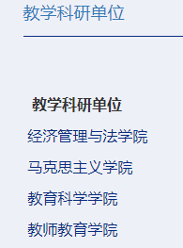

Slide 16
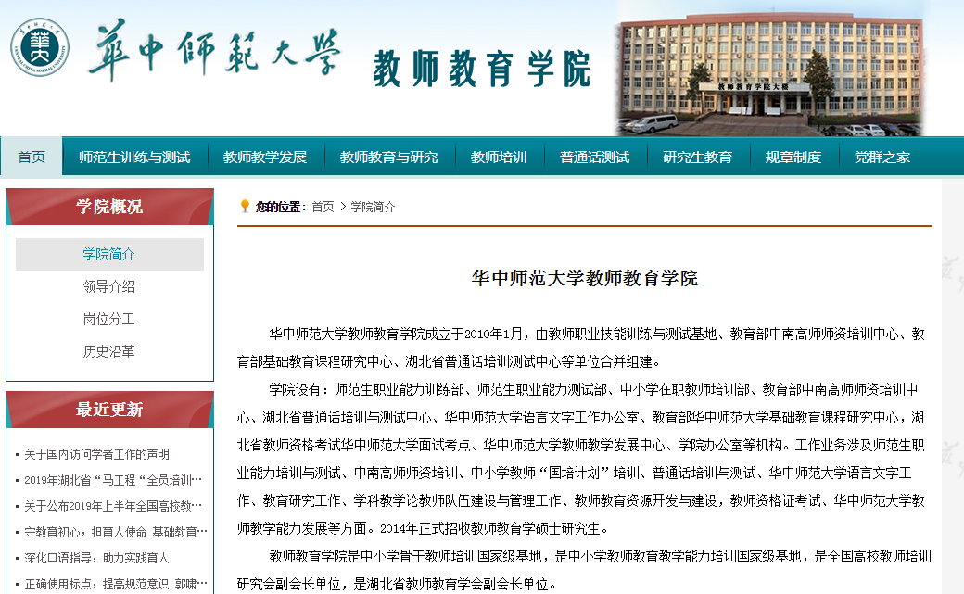

Slide 18
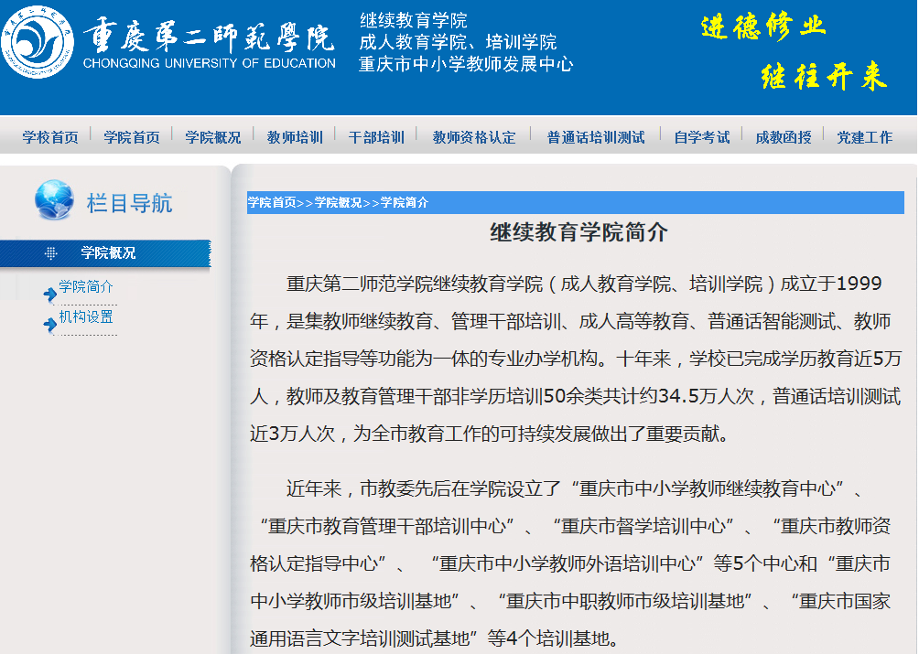

Slide 19
PART
02
建设实体性教师教育学院的设想和实施路径

Slide 20
01
成立行知书院
02
共建教师教育实验区
03
推动基础教育研究
04
共建附属学校

Slide 21
行知
书院
行知书院以行知实验班、教师素质训练中心为基础，总结完善、推广应用已有经验，探索学院制与书院制的创新融合发展，打造教师教育特色。师范生的精英教育。
STEP
04
孟宪承书院始创于2007 年9月，以我国现代著名教育家、华东师范大学首任校长孟宪承的名字命名。书院以培养“适教、乐教、善教”的优秀教师和未来教育家为目标，致力于创新和完善师范生培养机制和体系、提升师范生培养质量。
STEP
03
STEP
02
实施书院制教育成为中国高校教育改革的一种积极探索和有效尝试。
STEP
01
书院制是实现通识教育（素质教育）和专才教育相结合，力图达到均衡教育目标的一种学生教育管理制度。

Slide 22
构建职前协同培养实体
优化师范人才培养方案
调整教师教育职能分工
以教师素质训练中心和行知实验班为基础，挂靠教师教育学院成立“行知书院”，承担学校教师教育课程的相关教学和研究职能。
以现有师范专业人培方案和师范专业认证国家标准为基础，修订人培方案，优化教师教育课程，强化师范技能训练和教育实习实践。
行知书院与专业学院（师范专业）合理分工，共同承担师范专业人才培养方案中的课程教学、实习实践和第二课堂。
整合校内校外优质师资
开展教学改革创新
通过引进、外聘方式，组建专兼职行知书院师资队伍，强化双能型师资队伍建设。
围绕师范生的综合素养、专业能力、师德情怀、教师文化等开展教育教学活动和载体的创新，浸润式培养，提高培养质量。。
行知书院建设思路

Slide 23
https://www.wps.cn
中国·光谷教师教育综合改革实验区建设思路
合作共建师范生教育实践基地
合作开展大中小学教师交流计划
协同开展基础教育研究
通过建设附属学校、协议共建实践基地等方式，按照“混合编队、巡回指导”的教育实习模式，加强师范生师德体验、教学实践、学校与班级管理实践、教研实践、教育调查等方面的实践教学。
高等学校教师教育类课程教师到中小学兼职任教、挂职实践，每5年累计不少于1年。中小学优秀教师到高等学校担任师范类专业兼职教师，培养指导师范生。
开放学校基础教育研究平台，吸纳中小学优秀教师参与课题研究。鼓励学校教师教育专家学者、教师深入中小学指导开展基础教育研究。与高新区教育发展研究院开展合作共建。推动高校基础教育科研成果在中小学应用推广。
合作开展中小学教师培训
合作推动实验区教育信息化建设
发挥省继教中心、省干训中心作用，主动参与实验区教师、校长培训，协同打造实验区一流教师队伍。
发挥湖北省基础教育信息技术协同中心的作用，按照实验区中小学信息化建设的要求，共同推动“光谷智慧教育”建设。

Slide 24
光谷片区附属学校合作情况
2
光谷第十一小学与湖北省武昌实验小学
3
光谷第十七小学与武汉市教育科学研究院
4
光谷第二十六小学与华中师范大学
5
光谷第十小学与武汉小学
1
光谷第九小学与湖北第二师范学院
6
光谷第三初级中学与武珞路中学
7
光谷第二初级中学与华中科技大学附属中学

Slide 25
附属学校建设思路和措施
据学校师范专业布局，拟共建幼儿园、小学、初中各1所。附属学校硬件建设、师资队伍、招生等由东湖新技术开发区负责。二师选派管理团队负责附属学校的管理。附属学校接受开发区教育文化体育局、湖北第二师范学院的双重管理。
成立湖北第二师范学院附属学校管理委员会。
引进人才，组建附属学校管理团队。
建立资源共享、培养培训、职前职后衔接、大中小学良性互动的协同育人机制。
承担附属学校教师、校长培训工作。

Slide 26
PART
03
建设实体性教师教育学院的保障机制

Slide 27
运行保障机制
学校成立教师教育指导委员会，统筹学校教师教育资源，规划、研究、指导学校教师教育的改革发展。
整合资源，完善教师教育学院功能。
建立符合教师教育学院发展的人才保障机制。
建立教师教育学院经费保障机制。

Slide 28
谢
谢
聆
听
欢
迎
指
正

